Slide 1
ЗОУО ДО
Государственное бюджетное образовательное учреждение средняя общеобразовательная школа №809
Урок на тему:
«Особенности живого организма».
Учитель биологии
Юнина Евгения Анатольевна

Slide 2
Цели и задачи урока:
Обобщить и систематизировать знания по теме: «Особенности живого организма».
Закрепить знания о питании живых организмов, их размножении и расселении на земной поверхности,
а также приспособленности к среде обитания.
Продолжить формировать общебиологические понятия.
Развивать компетенции: ценностно-смысловые, образовательные, учебные, познавательные, информационно-коммуникативные, общекультурные.
Развивать интерес к изучению предмета через игровую форму урока.

Slide 3
Структура урока:
Подготовительный этап.
Игровой этап.
Первый конкурс «Вопрос-ответ»
Второй конкурс: «С чего всё начинается?»
Третий конкурс «Пищевая цепочка».
Заключительный этап урока.

Slide 4
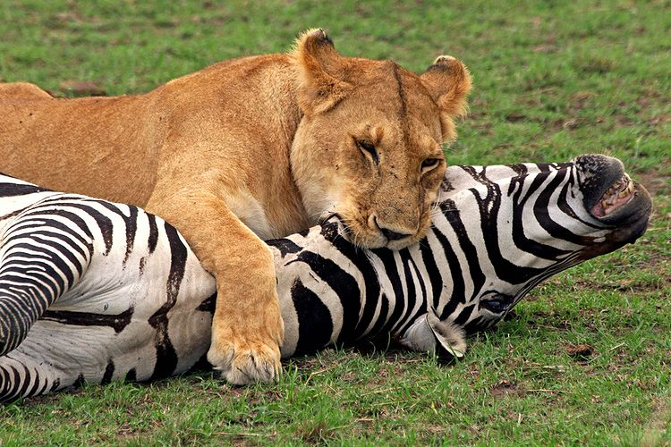
Первый конкурс «Вопрос-ответ»
Животные, которые питаются другими животными, называются…

Slide 5
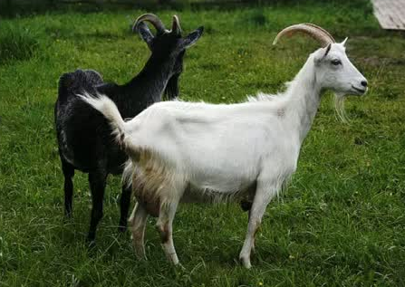
Первый конкурс «Вопрос-ответ»
Животные, которые питаются растениями, называются…

Slide 6
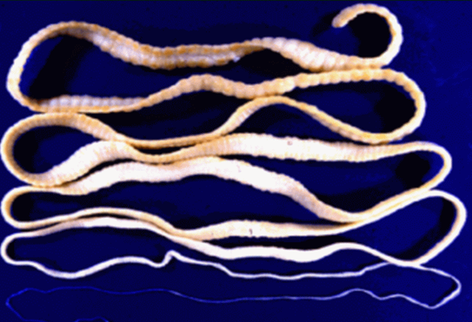
Первый конкурс «Вопрос-ответ»
Как называют организмы, которые питаются соками организма хозяина?

Slide 7
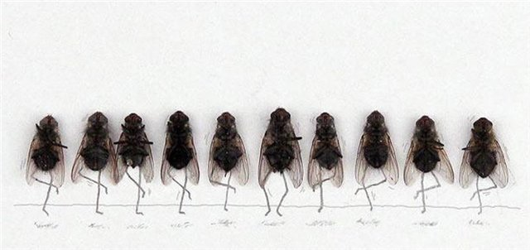
Первый конкурс «Вопрос-ответ»
Почему в конце лета на оконных стёклах можно увидеть
мёртвых мух, окружённых снежно-блестящим пятном?

Slide 8
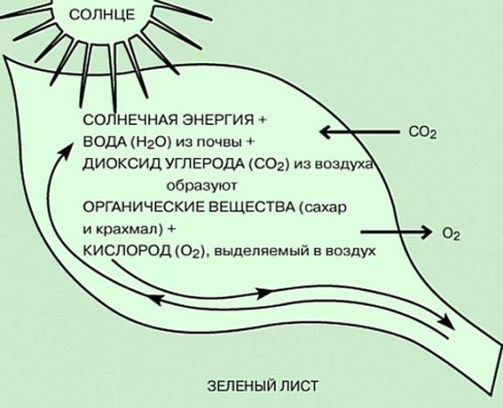
Первый конкурс «Вопрос-ответ»
Какой процесс изображён на рисунке?

Slide 9
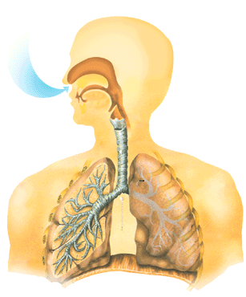
Первый конкурс «Вопрос-ответ»
Какой процесс протекает днём и ночью.

Slide 10
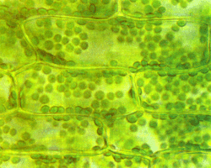
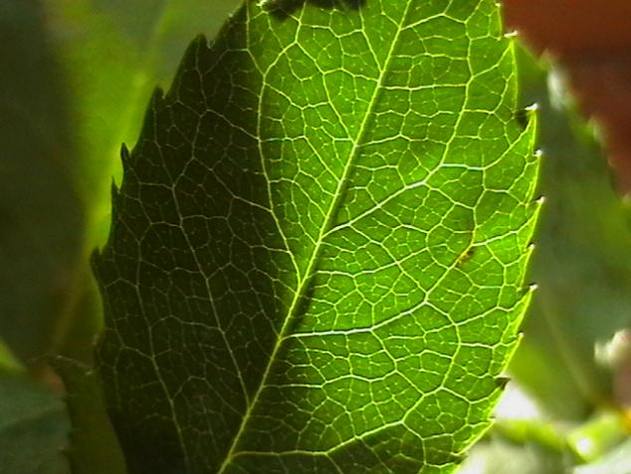
Первый конкурс «Вопрос-ответ»
Почему у растений листья зелёные?

Slide 11
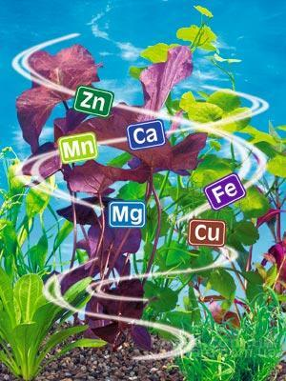
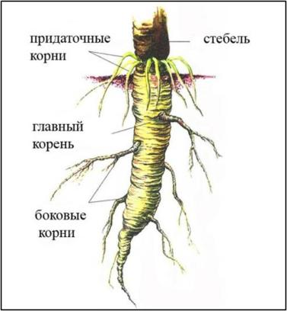
Первый конкурс «Вопрос-ответ»
Какие вещества вместе с водой добывает из почвы корень?

Slide 12
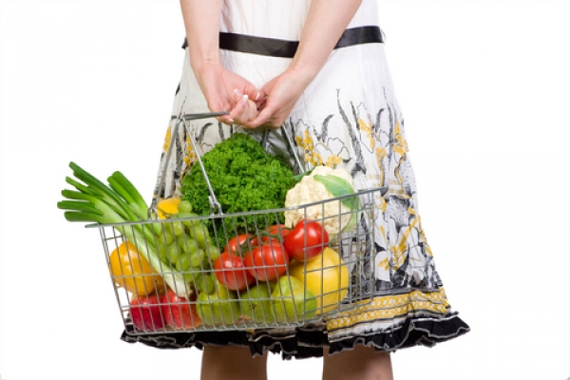
Первый конкурс «Вопрос-ответ»
Вещества, созданные живым организмом, называют…

Slide 13
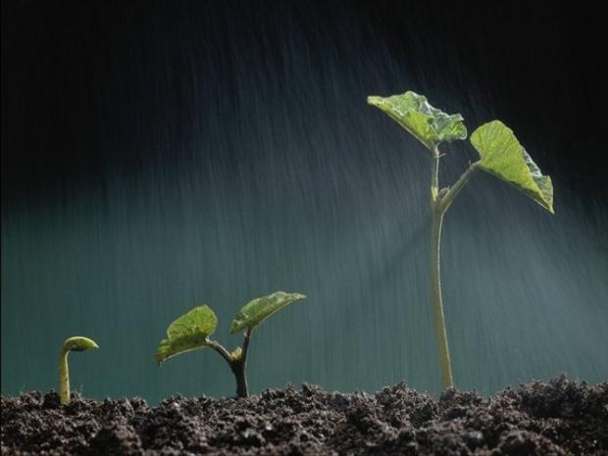
Первый конкурс «Вопрос-ответ»
Зачем растения тянутся к свету, образуя усики,
широкие листья, высокие стебли?

Slide 14

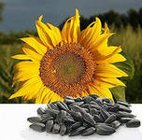
Первый конкурс «Вопрос-ответ»
О каком организме идёт речь?
Что это за ребята?
Что у этих ребят снаружи и внутри?
загадка:
Удивительное солнце:
В этом солнце — сто оконцев,
Из оконцев тех глядят
Сотни маленьких ребят.

Slide 15
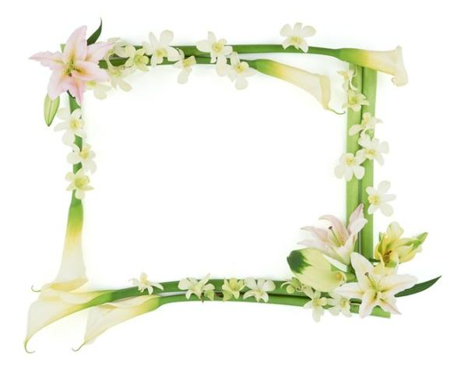
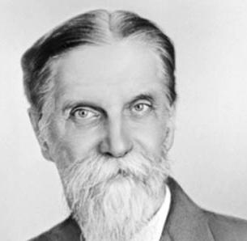
Первый конкурс «Вопрос-ответ»
Климентий Аркадьевич Тимирязев
Какой русский учёный, изучавший процесс фотосинтеза, развил представление о космической роли зелёных растений.

Slide 16
Первый конкурс «Вопрос-ответ»
Вопросы капитану команды:
О каком чуде в животном мире идёт речь, Ответ на этот вопрос вам поможет найти древнегреческий миф о Гермесе и Афродите.
Какой организм размножается почкованием, при этом он не относится к царству Растений, а название ему присвоено в честь дочери Тифона и Ехидны, змееподобное чудовище с ядовитым дыханием, обитавшее в подземных водах, в древнегреческой мифологии убитое Гераклом в качестве одного из его двенадцати подвигов.
Согласно древнегреческой мифологии богиня Афина сказала следующие слова — Живи, непокорная. Но ты будешь вечно висеть и вечно ткать, и будет длиться это наказание и в твоём потомстве. Кого из живых организмов, называют Ара́хна или Арахнея и почему?

Slide 17
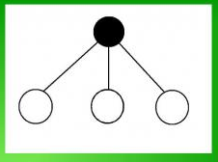
Второй конкурс «С чего всё начинается?»
Объясните схему:
или

Slide 18
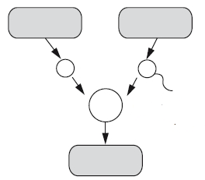
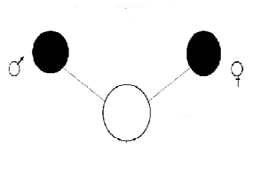
Второй конкурс «С чего всё начинается?»
Объясните схему:
или

Slide 19
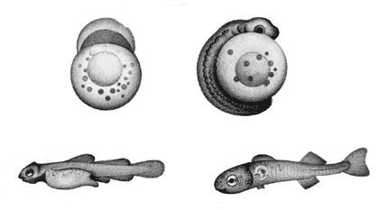

Второй конкурс «С чего всё начинается?»
Поясните схему, рассмотрев конкретный пример-появление нового организма в процессе размножения речного окуня.

Slide 20
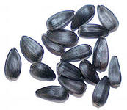
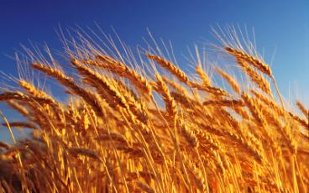
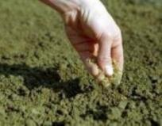
Второй конкурс «С чего всё начинается?»
Найдите ошибку в схеме и объясните.

Slide 21
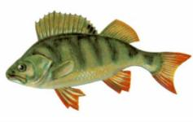
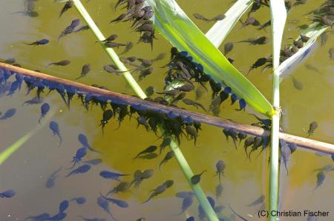
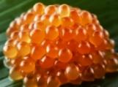
Второй конкурс «С чего всё начинается?»
Найдите ошибку в схеме и объясните.

Slide 22
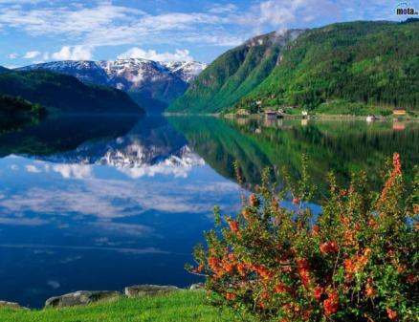
Третий конкурс «Пищевая цепочка».
В природе всё взаимосвязано
Составьте цепь питания из 3-5 звеньев и укажите на ней связь одних организмов с другими.

Slide 23
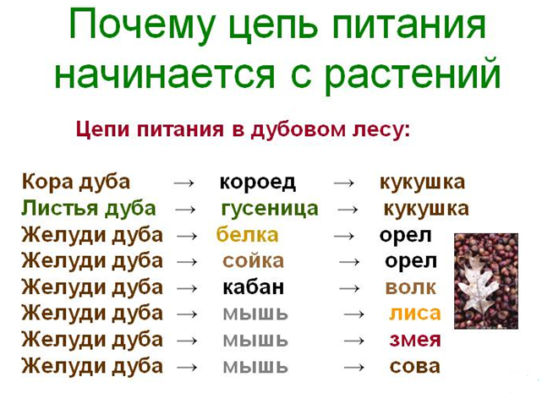
Третий конкурс «Пищевая цепочка».

Slide 24
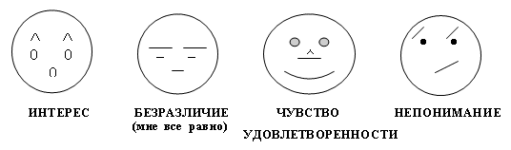
Заключительный этап урока.
Выводы урока.
Сегодня на уроке мы закрепили знания о …
Вспомнили… Научились… Достигли…
Рефлексия урока.
Я затруднялся (ась)…
Я почувствовал(а)…
На уроке мне понравилось…
В следующей игре мне бы хотелось…

Slide 25
Всем
СПАСИБО!!!

